Slide 1
PROJECT ASSIGNMENT 1
Group 2
PT Refocus Consultant
M. Dhikri
M. Bisyri Mustofa
Asep Mulyana
M. Rizky Anugraha

Slide 2
Tim Data Analis
M. Dhikri
M. Bisyri Mustofa
Asep Mulyana
M. Rizky Anugraha
Ketua
Anggota
Anggota
Anggota

Slide 3


Masalah
National Highway Traffic Safety Administration (NHTSA) sedang menggodok regulasi baru untuk mengurangi angka kecelakaan lalu lintas di Amerika Serikat. Refocus Consultant adalah salah satu perusahaan yang diminta untuk
menganalisa data yang dikumpulkan selama tahun 2021

Slide 4
Tujuan
Tujuan dari pengerjaan proyek ini adalah memberikan sejumlah rekomendasi Terhadap National Highway Traffic Safety Administration (NHTSA) tentang cara mengurangi angka kecelakaan jalan tol di Amerika Serikat.

Slide 5
Timeline
Minggu 1
Minggu 2
Minggu 3
-Membersihkan data
-Analisis menggunakan PostgreSQL
-Pembuatan laporan
hasil analisis
-Pembuatan slide
presentasi hasil
analisis
-Membuat visualisasi dan Dashboard
di Excel

Slide 6
Summary
Temuan terkait kecelakaan di Amerika Serikat akan dibahas dalam beberapa aspek meliputi :
1. Jumlah kecelakaan dan korban secara keseluruhan pada tahun 2021
2. Tempat kecelakaan yang mencakup:
- Persentase kecelakaan di daerah pedesaan dan perkotaan.
- Negara bagian dan kota dengan angka kecelakaan tertinggi.
- Milepoint dengan kecelakaan tertinggi
3. Waktu kecelakaan yang mencakup:
- Persentase kecelakaan berdasarkan hari.
- Rata-rata kecelakaan berdasarkan jam.
4. Persentase pengendara mabuk dan tidak mabuk.
5. Kondisi yang mempengaruhi kecelakaan.
Berdasarkan kesimpulan dari seluruh temuan, dapat ditarik rekomendasi untuk
dalam mengurangi kecelakaan lalu lintas di Amerika Serikat.

Slide 7
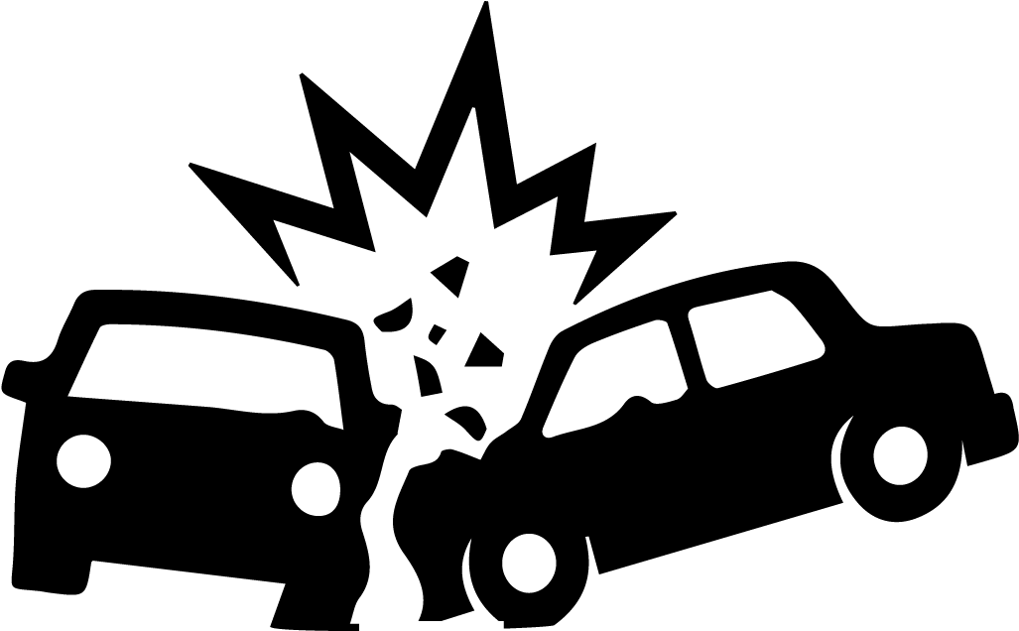

Secara keseluruhan terdapat
25.473 KECELAKAAN
Dengan
27.699 KORBAN
Di Amerika Serikat pada tahun 2021

Slide 8

Kecelakaan lebih banyak terjadi
di area perkotaan (URBAN) dengan
persentase 56% dari TOTAL KECELAKAAN

Slide 9
CALIFORNIA dan TEXAS memiliki angka KECELAKAAN TERTINGGI
California
2059
Texas
1877

Slide 10
TEXAS memiliki EMPAT KOTA
dengan angka
KECELAKAAN TERTINGGI
Dallas
198
Fort Worth
105
San Antonio
144
Houston
245

Slide 11
Kecelakaan Tunggal paling banyak terjadi di MILEPOINT 0 dengan Korban Paling banyak

Slide 12
Kecelakaan paling banyak terjadi pada hari MINGGU

Slide 13
Kecelakaan paling banyak terjadi pada JAM 13:00

Slide 14
Terdapat 73% pengendara TIDAK MABUK
pada keseluruhan kecelakaan

Slide 15

Kecelakaan oleh PENGEMUDI MABUK
lebih banyak terjadi pada cuaca CERAH di MALAM hari TANPA PENCAHAYAAN

Slide 16
KORBAN kecelakaan lebih banyak terjadi pada cuaca CERAH saat SIANG

Slide 17
KECELAKAAN TUNGGAL memiliki angka kecelakaan tertinggi dengan kondisi CERAH di SIANG hari

Slide 18
Kecelakaan tunggal paling banyak terjadi di JALANAN TANPA PERSIMPANGAN

Slide 19
Kondisi dengan kecelakaan tertinggi
Kondisi pencahayaan
Cuaca
Jumlah pengemudi mabuk
Cara tabrakan (manner of collision)
Jenis persimpangan (type of intersection)

Slide 20


Rekomendasi
Berdasarkan temuan yang ada kami, merekomendasikan NHTSA untuk melakukan beberapa hal berikut:

Slide 21
1. Memberikan iklan layanan masyarakat agar tidak berkendara dalam keadaan mabuk.
2. Memberikan hukuman tegas kepada pengemudi apabila berkendara dalam keadaan mabuk.
3. Selalu melihat prakiraan cuaca dan keramaian lalu lintas sebelum berkendara.

Slide 22
4. Membuat posko - posko keamanan di daerah yang rawan kecelakaan.
5. Menambahkan gerbang tol (melakukan pembangunan jalan tambahan)
6. Otomatisasi gerbang tol. Contohnya deteksi plat nomor yang sudah diterapkan di beberapa negara sehingga kendaraan tidak perlu berhenti untuk melakukan check in saat memasuki atau keluar dari jalan tol.

Slide 23
7. Texas menjadi negara bagian dengan kota yang memiliki angka kecelakaan yang relatif tinggi dibandingkan negara bagian lain, sehingga perlu prioritas tinggi dalam membangun sarana dan edukasi berkendara bagi masyarakat di negara bagian Texas.

